Slide 1
Cultura Empreendedora e Criatividade
Unidade 3 – Identificando e Avaliando Ideias e Oportunidades
Professora Gabriela Gonçalves Silveira Fiates, Drª

Slide 2
Unidade 3 – Identificando e Avaliando Ideias e Oportunidades
O Processo Empreendedor
Empreendedorismo, Criatividade e Inovação
Tipos de ideias Inovadoras: incrementais x radicais
Ideia versus Oportunidade
Identificando Ideias Inovadoras e Oportunidades Empreendedoras
Bloqueios Mentais que Inibem a Criatividade e a Atitude Inovadora
Avaliando Oportunidades

Slide 3

O Processo Empreendedor
  Identificação e avaliação das ideias e oportunidades;
  Desenvolvimento do plano de negócios;
  Busca de recursos necessários para o empreendimento; e,
  Gestão do empreendimento.

Slide 4
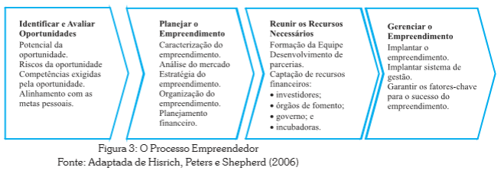
O Processo Empreendedor
Com etapas sequenciais e estáticas este modelo, não consegue traduzir toda a dinâmica e a inter-relação envolvida no processo.

Slide 5

Baron e Shane (2006) sugerem três grupos de fatores que alteram o processo:
  os relacionados ao perfil dos indivíduos, ou seja, os próprios empreendedores;
  os relacionados com outras pessoas, como sócios, investidores, clientes e fornecedores; e
  os relacionados ao ambiente socioeconômico, como regulamentações governamentais e condições de mercado.

Slide 6
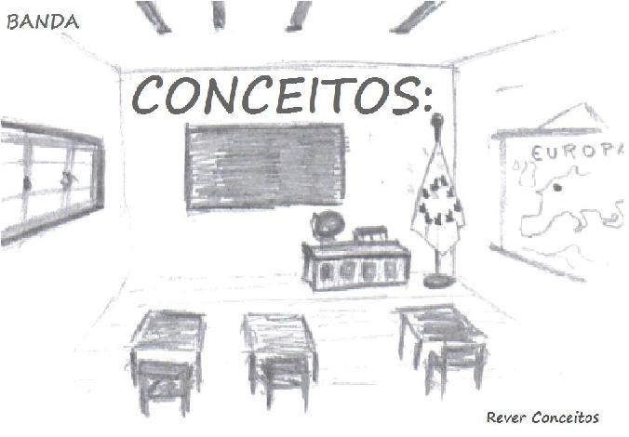
Empreendedorismo, Criatividade e Inovação
Joseph Schumpeter (1950): empreendedor uma pessoa com criatividade e capaz de fazer sucesso com inovações.
Dolabela (2009): criatividade e inovação estão entre as principais características do empreendedorismo.
Rogério Chér (2008): para haver inovação é preciso criatividade logo inclui a novidade (inovação).
George Kneller (1978): a mais alta forma de criação é aquela que quebra o molde do costume e estende as possibilidades do pensamento e da percepção, abrindo espaço para a inovação.

Slide 7
Tipos de Ideias Inovadoras: incrementais x radicais
Inovação incremental: ocorre passo a passo, com melhorias gradativas e contínuas de um produto, serviço ou processo existente.
Inovação radical ou descontínua: é aquela que ocorre com uma mudança eruptiva, causada por nova tecnologia, gerando um produto ou serviço até então desconhecido pelo mercado.

Slide 8
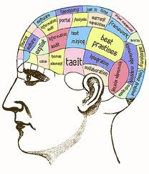
Fonte de Ideias dos Empreendedores: Amar Bhidé (2003) aponta as seguintes fontes de ideias dos 100 empreendimentos que mais crescem nos Estados Unidos:
71% copiaram ou modificaram uma ideia surgida em um emprego anterior;
7% transformaram trabalho casual ou hobby em negócio próprio;
6% desejaram essa ideia inovadora como cliente (necessidade) e a transformaram em negócio;
5% surgiram de descobertas na onda da revolução tecnológica;
4% surgiram de pesquisa sistemática em busca de oportunidades;
2% surgiram de familiares e amigos; e
5% das ideias surgiram de outras fontes, como pesquisas setoriais, , viagens ao exterior, etc.

Slide 9

Ter uma experiência prévia na área aumenta as chances de sucesso do empreendimento, o que pode ocorrer se tiver trabalhado antes em alguma empresa que atua no setor onde está criando o seu negócio.
Para quem trabalha em grandes empresas, autores recomendam que aproveite esse momento para observar o mercado e identificar oportunidades no setor que você já conhece. Adquira experiência e, a partir disso, demita-se, aproveitando o momento certo para criar seu próprio negócio.

Slide 10
A Propriedade Intelectual no Brasil
O registro de propriedade intelectual visa garantir que o empreendimento detentor do direito legal possa ter vantagem competitiva durante certo período de tempo de restrição para terceiros copiarem a inovação e fabricarem ou oferecerem serviços similares.

Slide 11

Ideia versus Oportunidade
Uma ideia ser ou não única ou inovadora não é importante. O que importa é como os empreendedores utilizam uma ideia, seja ela inédita ou não, de forma a transformá-la em um empreendimento de sucesso.
O autor observa que as oportunidades é que geralmente são únicas e precisam ser identificadas e exploradas no momento certo, transformando-se em algo de valor para a sociedade.

Slide 12
Identificando Ideias Inovadoras e Oportunidades Empreendedoras
Problemas enfrentados por pessoas físicas e jurídicas;
Escassez de recursos, serviços, bens e tempo;
Atenta observação do cotidiano (melhorias);
Atenção aos seus hobbies (motivação, habilidades e experiências);
Pesquisas de opinião e testes de mercado;
Viagens ao exterior;
Produtos introduzidos por trading companies (importar ou exportar produtos);
Novas tecnologias;
Atenção às tendências (mudanças de hábitos da sociedade)

Slide 13

Para os empreendedores corporativos, Cher (2008) também aponta algumas fontes de ideias e oportunidades, dentre elas:
  Problemas internos da empresa;
  Reclamações dos clientes;
  Utilização de matéria-prima e geração de resíduos;
  Projetos iniciados e não finalizados;
  Responsabilidade social corporativa.

Slide 14

Bloqueios Mentais que Inibem a Criatividade e a Atitude Inovadora
A busca da resposta certa
A busca da lógica
O apego às normas
O senso de praticidade
O medo da ambiguidade
É proibido errar
Excesso de seriedade
Departamentalização
Necessidade de aprovação
Eu não sou criativo

Slide 15
Avaliando Oportunidades
Essa etapa pode evitar o desperdício de tempo e de recursos preciosos para o futuro empreendedor. Mas, não existe uma regra para definir se a oportunidade é boa ou ruim.
● mercado-alvo a ser atendido pela oportunidade;
● retorno econômico que a oportunidade proporcionará aos investidores;
● diferencial competitivo gerado pela oportunidade; e
● equipe que transformará essa oportunidade em um empreendimento de sucesso.
HÁ ALINHAMENTO COM OS OBJETIVOS PESSOAIS??

Slide 16
Você Quer Ser um Empreendedor ou um Freelancer?
  Dedicação;
  Lucratividade limitada;
  Prazo para retorno do investimento.

Slide 17

Com isso finalizamos esta Unidade 3, não se esqueçam de fazer as atividades propostas e ler as referências adicionais propostas ao longo de toda a Unidade.
E qualquer dúvida questionem os tutores e professores, toda a equipe está disponível para auxiliá-los!!!

